Slide 1
Vizualizácia pohľadu
Bakalársky projekt
Ján Vnenčák
Vedúci: Ing. Róbert Móro, PhD.

Slide 2
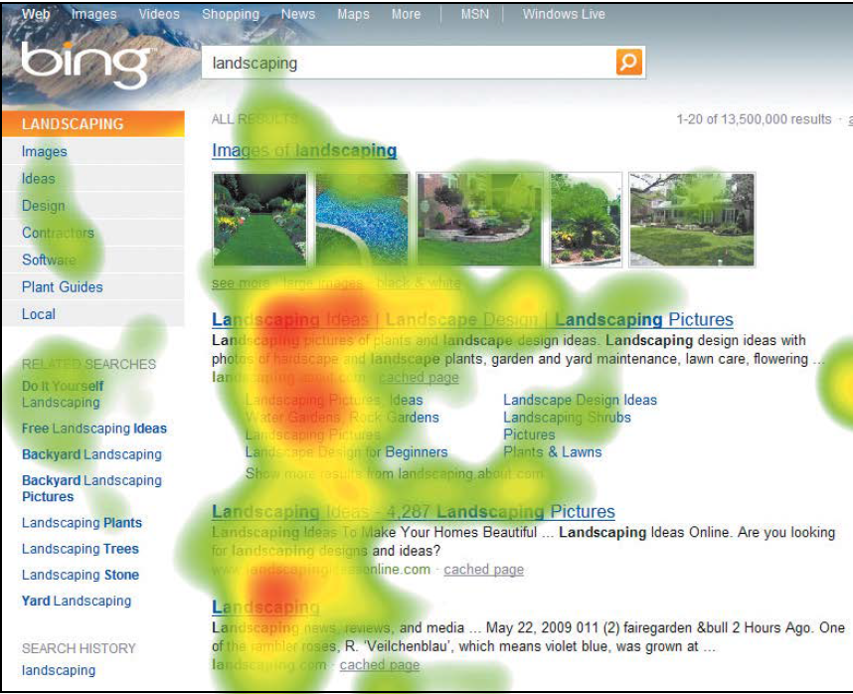
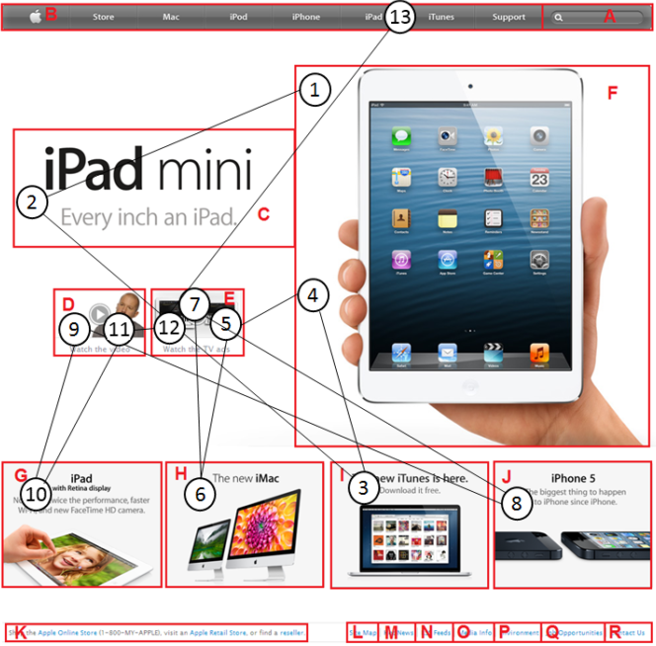
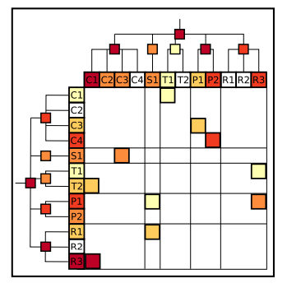
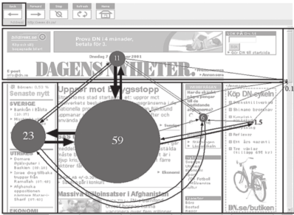
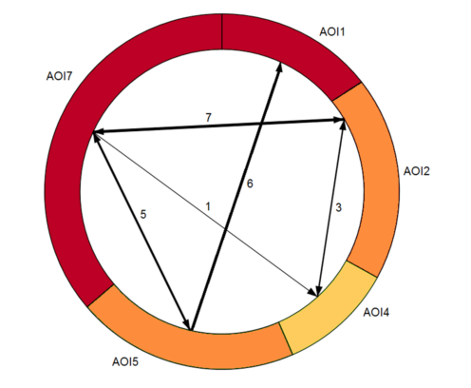
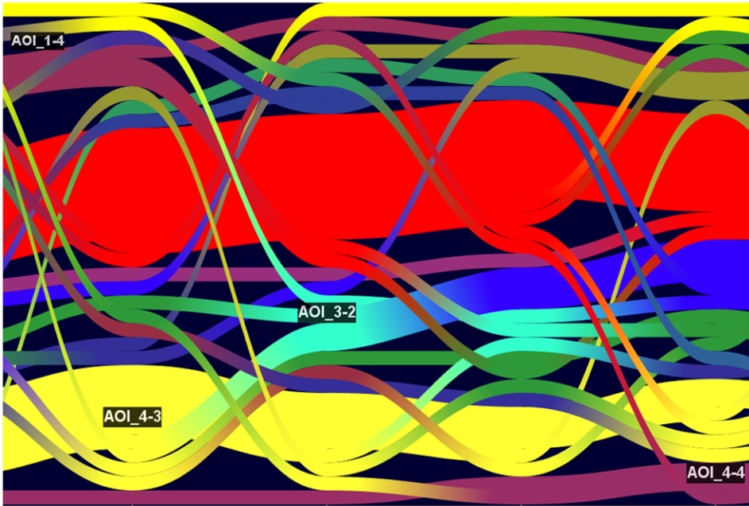
Analyzovali sme existujúce vizualizácie
Notes:
Analýza a vyber vhodnej vizualizácie.
- prezentované na seminári v zimnom semestri.

Slide 3
Vybrali sme
Circular heat map transition diagram
Notes:
Veľkosť segmentu vyjadruje celkový počet fixácií v danej oblasti záujmu
Farba zodpovedá celkovému trvaniu fixácií v oblasti
Čiary – prechody medzi oblasťami a ich počty
Hrúbka čiar – frekvencia prechodov
Obojsmerné čiary

Slide 4
Prečo ?
Intuitívna
Zobrazuje viacero metrík
Stratégia prehľadávania vizuálneho podnetu
Prieskumná analýza dát
Notes:
Intuitívna – intuitivne farebne skalovanie, ciary ako prechody, hrubka indikuje vyssiu frekvenciu prechodov, lahko citatelna aj pre lajka
Metriky – pocet fixacii, cas fixacii, prechody a ich frekvencia
Strategia – vizualizacia moze pomoct pri porovnavani strategii prehladavania vizualneho podnetu medzi participantmi
Prieskumna analyza dat – skumanie dát, neobvykle spravanie (outliers)

Slide 5
Nie vždy ideálne dáta
Notes:
Dáta z experimentu o kreativite. Participant mal za úlohu sledovať objekt v strede obrazovky vymyslieť niekoľko využití tohto objektu pričom bol tento objekt obklopený inými objektami.
V takomto pripade moze filtrovanie pomocou parametrov sprehladnit vizualizaciu.

Slide 6
Návrh
Možnosť nastavenia parametrov pre filtrovanie zobrazovaných dát
Určovanie prahov frekvencie prechodov
Dáta jednotlivcov ale aj skupín
Zobrazenie len určitých oblasti záujmu a prechodov medzi nimi
Notes:
- Prahy prechodov: sprehľadnenie vizualizácie, podpora pri prieskumnej analýze dát, kde užívateľ pomocou tohto parametru dokáže vyfiltrovať (nájsť) participantov, ktorých dáta sa vymykajú nejakým očakávaným hodnotám.
Porovnávanie stratégii prehľadávania skupina vs jednotlivec.
Filtrovanie len konkrétnych oblasti záujmu a prechody medzi nimi, zredukuje vizuálne zmetenie a môže pomôcť pri prieskumnej analýze dát.

Slide 7
Notes:
Choose participant – možnosť zobrazenia všetkých participantov alebo vybrať jednotlivcov
AOI settings – všetky, len tie ktoré vyhovujú filtru, možnosť navolenia
Transition count – prah pre maximálny a minimálny počet prechodov medzi oblasťami
Participant list- zoznam participantov, ktorých dáta sú vizualizovane resp. ktorí vyhovujú filtru.
Add another visualization – pridanie ďalšieho bloku s vizualizáciou pre porovnanie.

Slide 8
Notes:
Ukážka porovnávania vizualizácii
Napr. príklad experimentu, kde skúmajú, či je participant zmätený alebo nie na webe.
Porovnávanie stratégii prehľadávania.

Slide 9
Diskusia
Pripomienky k navrhovaným prípadom použitia a návrhu rozhrania
Aké sú ďalšie možné prípady použitia?
Príklad: filtrovanie len konkrétnych vzorov
Notes:
Diskutovanie o prípadoch použitia, ktoré boli prezentovanie a o návrhu používateľského rozhrania. Taktiež nejaké nápady na ďalšie UC.

